Slide 1

EKO-SİMBİYOZ: ENDÜSTRİDE GERİ DÖNÜŞÜM
YAPAY ZEKA DESTEKLI ENDÜSTRİYEL ATIK VE KAYNAK EŞLEŞTİRME PLATFORMU

Slide 2
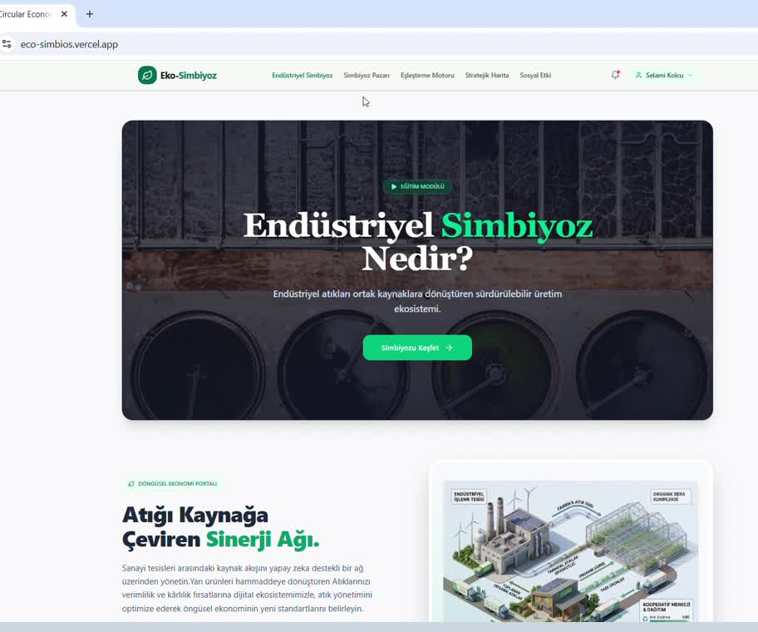

PROBLEM
Sektörler Arası İletişimsizlik
Sanayide atık israfı sürdürülemez boyutta.
Her yıl milyonlarca ton endüstriyel atık değerlendirilmeden kaybediliyor. Bu verimsizlik hem ekonomik kayıp hem de çevresel yük anlamına geliyor.
Fabrika ↔ Fabrika, Sera ↔ Sera veya Fabrika ↔ Sera arasındaki devasa potansiyel kaynak değişiminin manuel olarak yönetilememesi.
Çifte İsraf: Bir taraf milyarlarca liralık potansiyel hammaddeyi çöpe atarken, diğer tarafın aynı hammaddeyi dışarıdan yüksek maliyetle satın alması.

Slide 3
ÇÖZÜM
ÇAPRAZ SEKTÖREL DİJİTAL SİMBİYOZ AĞI
YAPAY ZEKA
ÇAPRAZ AĞ
Akıllı eşleştirme algoritmaları ile atık ve kaynak optimizasyonu.
Otomatik eşleştirme ve bildirim sistemleri.
DİNAMİK LOJİSTİK
KARBON ANALİTİĞİ
Eşleşen tesisler arasındaki en verimli nakliye rotasının ve lojistik kaynaklı karbon ayak izinin anlık hesaplanması.
Gerçek zamanlı veri analizi ve raporlama araçları.
ÇİFTE KAZANÇ
SOSYAL ETKİ
Atığını değerlendiren tesis için yeni gelir kapısı, kaynağı alan tesis için düşük maliyetli hammadde tedariki
Sistemde gerçekleşen kaynak değişimlerinin yerel kalkınmaya ve sosyal faydaya dönüşmesi.

Slide 4
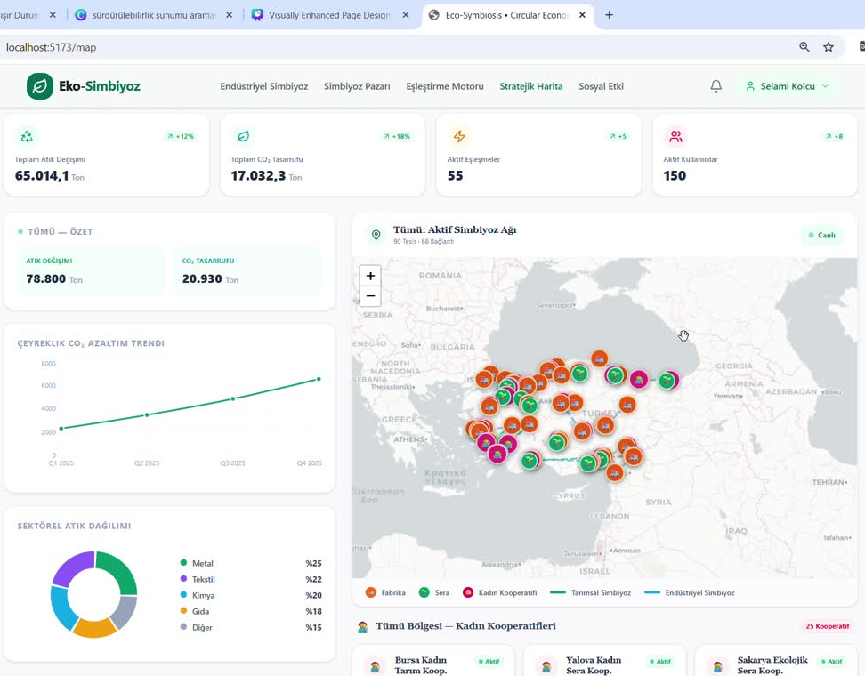
TÜRKIYE'NIN ENDÜSTRİYEL SİMBİYOZ AĞI
Endüstriyel kaynakların verimli ve güvenli dönüşüm yol haritası olmasının yanı sıra bölgeler arası atık değişimini dijitalleştirerek karbon ayak izini gerçek zamanlı takip ve optimize ediyoruz.
Tesisler arasındaki bu bağlar, optimize edilmiş lojistik rotaları ve minimize edilen karbon ayak izini simgeler.
Canlı Veri Takibi

Slide 5
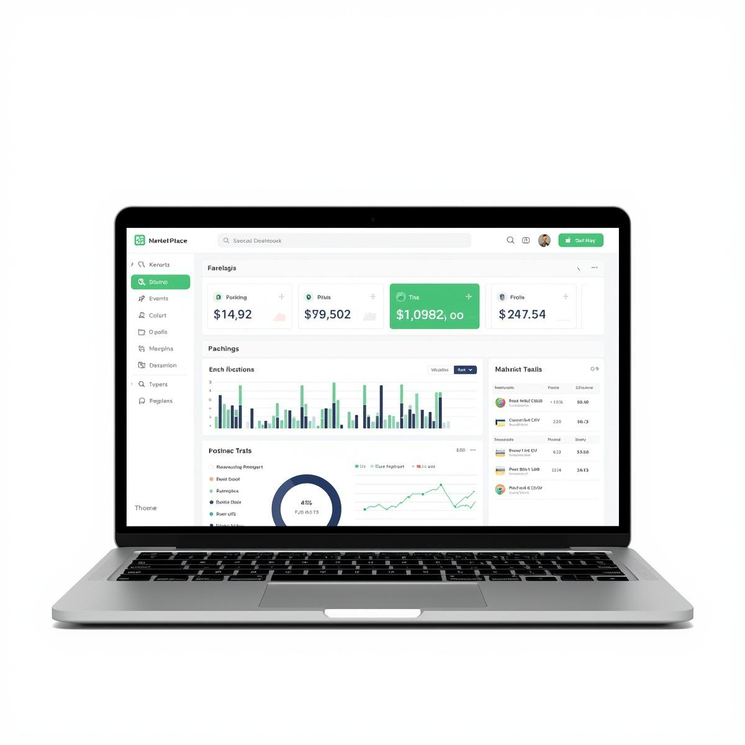
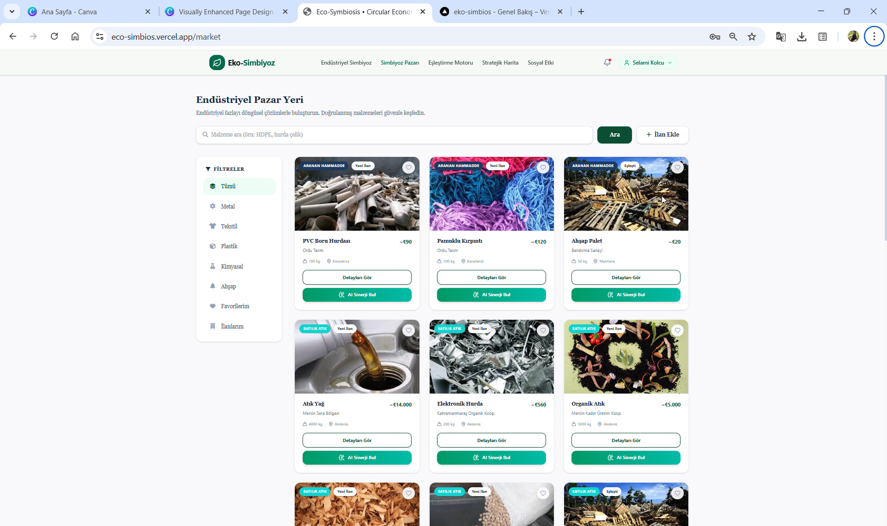

AKILLI EŞLEŞTİRME VE PAZAR YERİ
Yapay zeka destekli atık ve kaynak eşleştirme arayüzü
Endüstriyel atıkları değerli kaynaklara dönüştüren akıllı platform
Tek Tıkla Eşleşme İsteği: Tesisler arası iletişimi hızlandıran pratik ve güvenli onay mekanizması.
AI Otomatik Önerileri: Kullanıcı aramasına gerek kalmadan, eldeki atığa en uygun kaynakların yapay zeka tarafından önerilmesi.

Slide 6
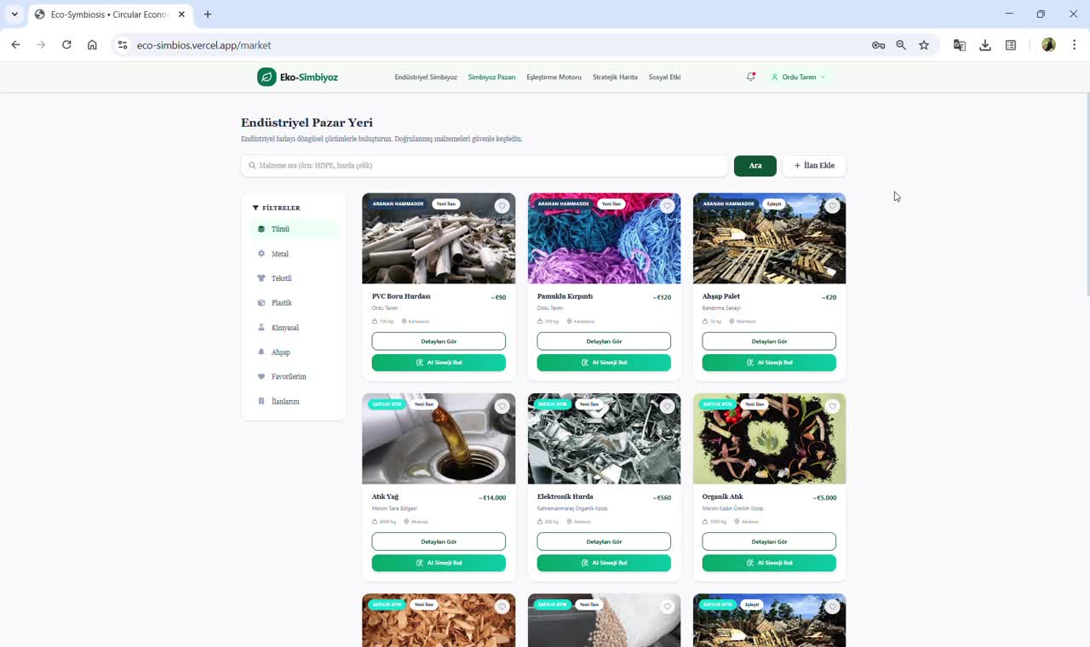

Slide 7
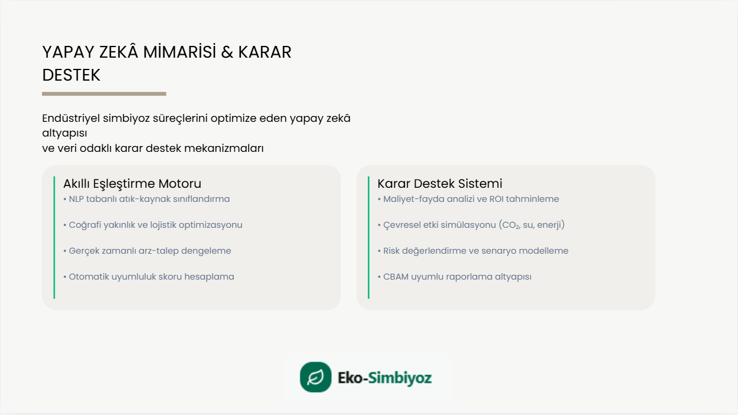

Slide 8
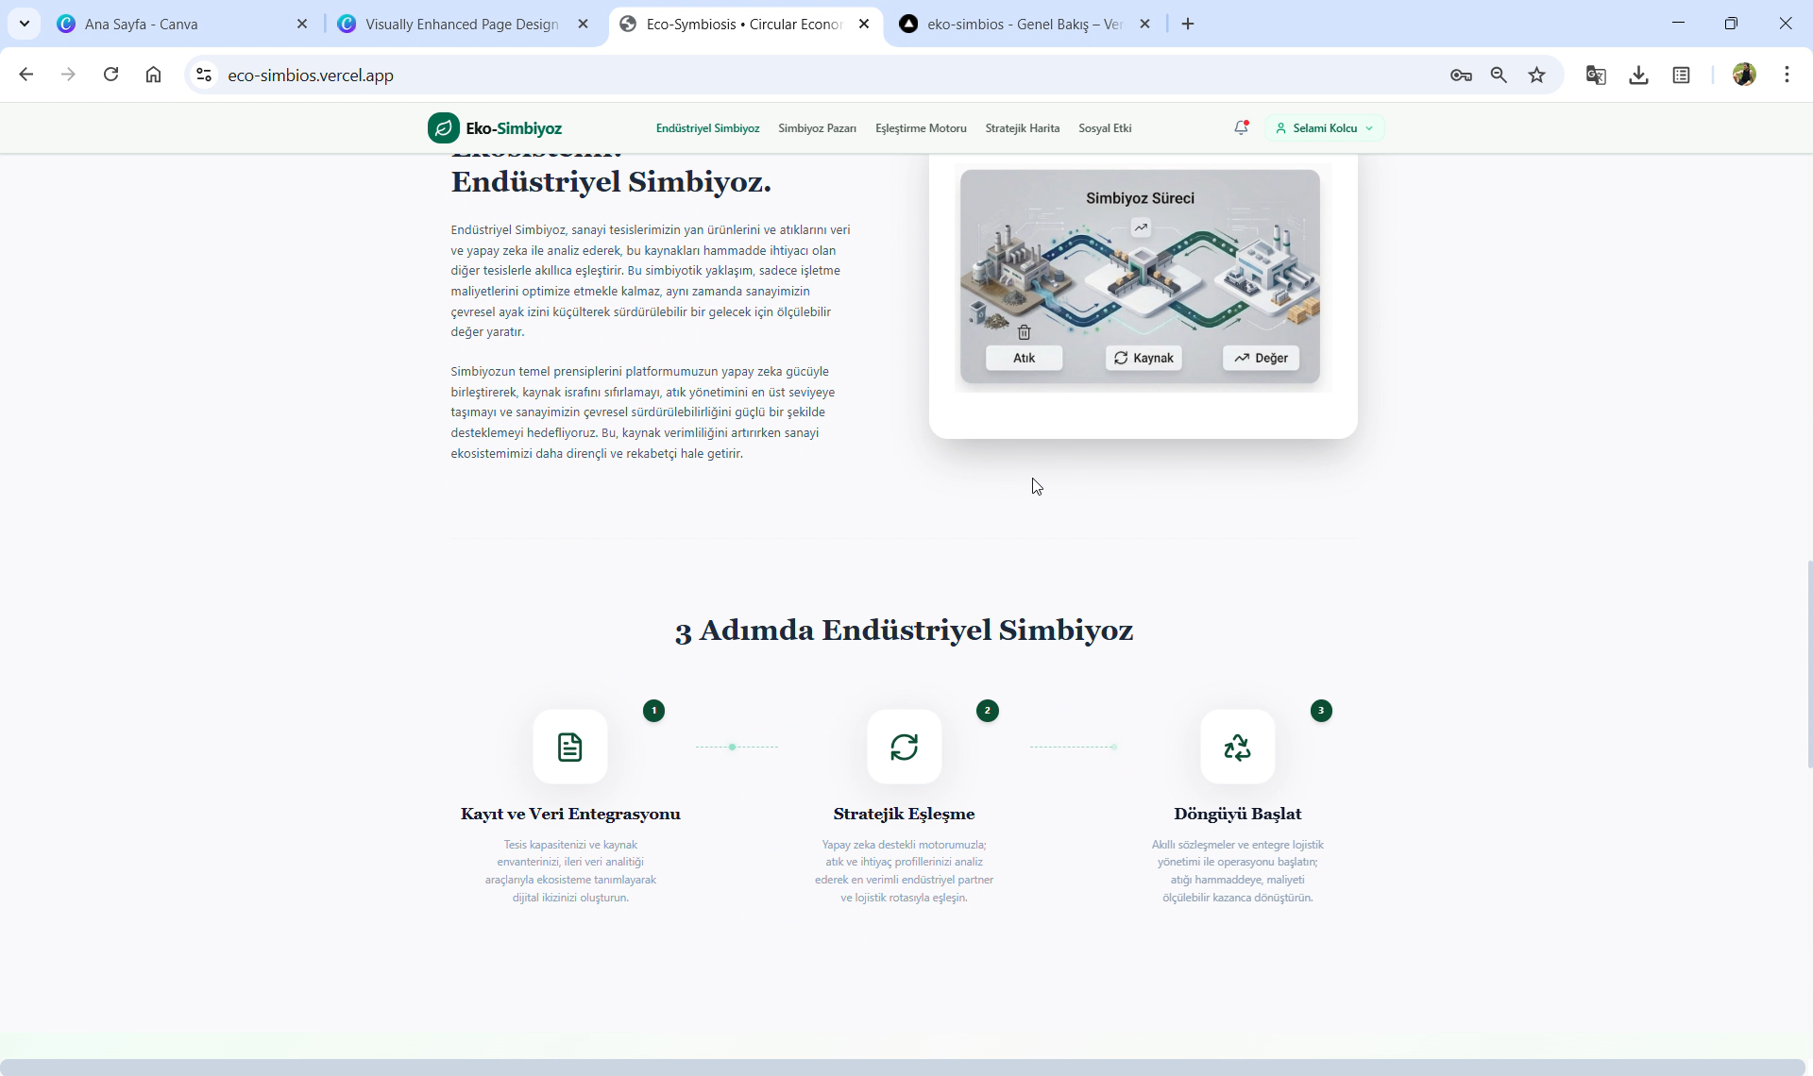
GELECEĞİN ENDÜSTRİSİNİ BUGÜN DENEYİMLEYİN
Canlı Simülasyon: Tesis verilerinizi sisteme girerek gerçek zamanlı eşleşme ve lojistik rota optimizasyonunu izleyin.
ESG Projeksiyonu: Demo sürecinde, olası hammadde değişimlerinizin yaratacağı karbon tasarrufunu ve sertifikasyon sürecini görün.
Özel Çözüm Analizi: Sektörünüze ve tesis kapasitenize özel simbiyoz fırsatlarını teknik ekibimizle birlikte değerlendirin.

Slide 9
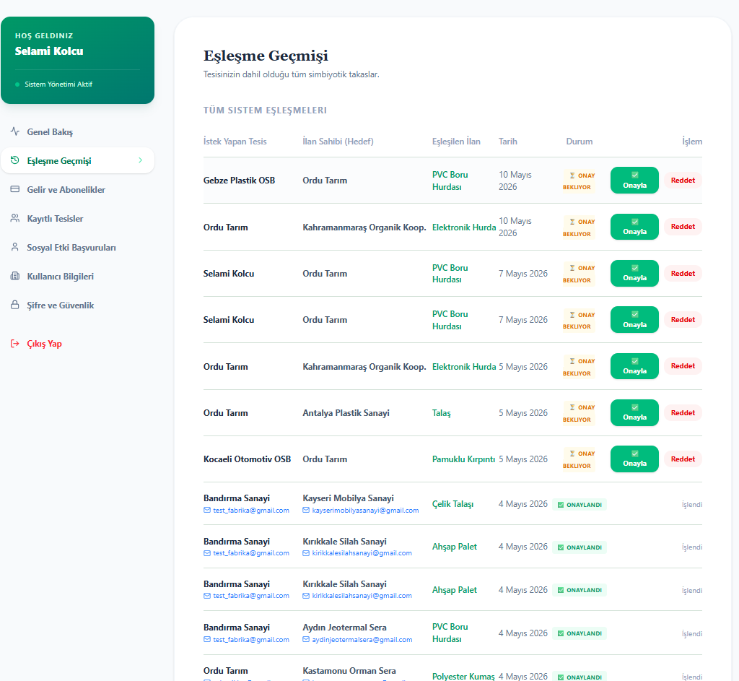


YÖNETİCİ ONAY MEKANİZMASI
Sistemdeki her eşleşme admin denetiminden geçerek suistimalleri önler ve endüstriyel veri kalitesini korur.
Merkezi Denetim: Platform üzerindeki tüm atık ve kaynak eşleşmeleri, sistem yöneticisinin onay mekanizmasından geçer.
Kademeli Bilgi Paylaşımı: Tesisler birbirlerinin detaylı iletişim bilgilerini ancak onay süreci tamamlandıktan sonra görebilirler.
Kalite ve Suistimal Kontrolü: Manuel onay süreci, hatalı veri girişlerini filtreleyerek sistemdeki simbiyoz ağının güvenliğini sağlar.

Slide 10
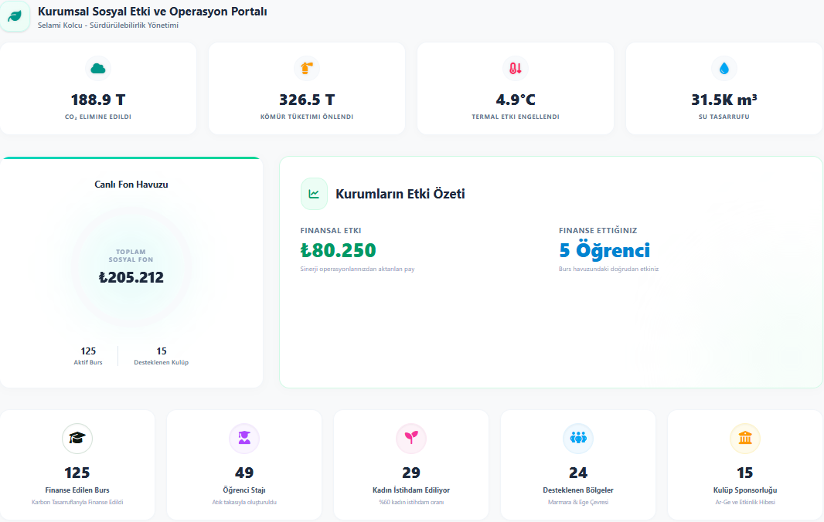
SOSYAL ETKİ
“SADECE DOĞA DEĞIL, TOPLUM İÇİN DE SİNERJİ“
Çevresel Fayda:Karbon ayak izinde azalma ve sürdürülebilir üretim döngüsü ile çevreye olan etkimizi minimize ediyoruz.
Kadın Kooperatiflerine Destek: Üretim süreçlerinde atıl kalan kaynakların kadın kooperatifleri aracılığıyla ekonomiye kazandırılması için özel mekanizmalar.
Eğitim ve Kalkınma Fonları: Platform üzerinden sağlanan tasarrufun bir kısmının eğitim burslarına ve yerel kalkınma projelerine aktarılması.
Sosyal Sinerji Modeli: Yapılan her ticaretin bir kısmının, tesislerin seçtiği bir sosyal sorumluluk projesine bağış olarak dönüşmesi.

Slide 11
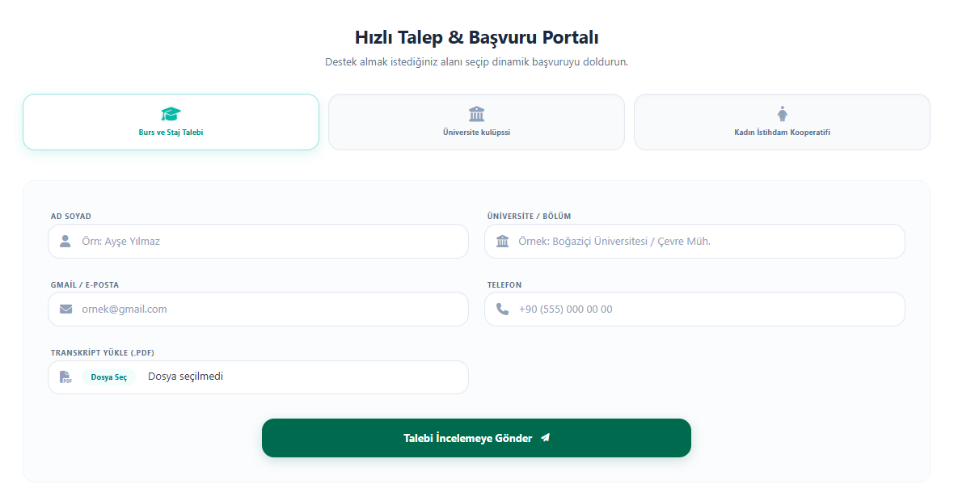
SÜREÇ VE ŞEFFAFLIK MEKANİZMASI
"VERIDEN İYILIĞE: BAŞVURUDAN TESLIME UÇTAN UCA TAKIP"
Talep Girişi ve Kategorizasyon: Kooperatifler, eğitim kurumları veya yerel kalkınma grupları; ihtiyaç duydukları destek türünü (hammadde, fon, eğitim bursu) portal üzerinden sisteme tanımlar.
Kademeli Onay Mekanizması: Her başvuru; verilerin doğruluğu ve uygunluğu açısından admin paneli üzerinden denetlenir. Onaylanan taleplerin durumu anlık olarak güncellenir.
Dijital İzlenebilirlik: Başvuru sahipleri ve destek sağlayan tesisler; sürecin her aşamasını (Beklemede, Onaylandı, Kaynak Aktarıldı) şeffaf bir şekilde takip edebilir.

Slide 12
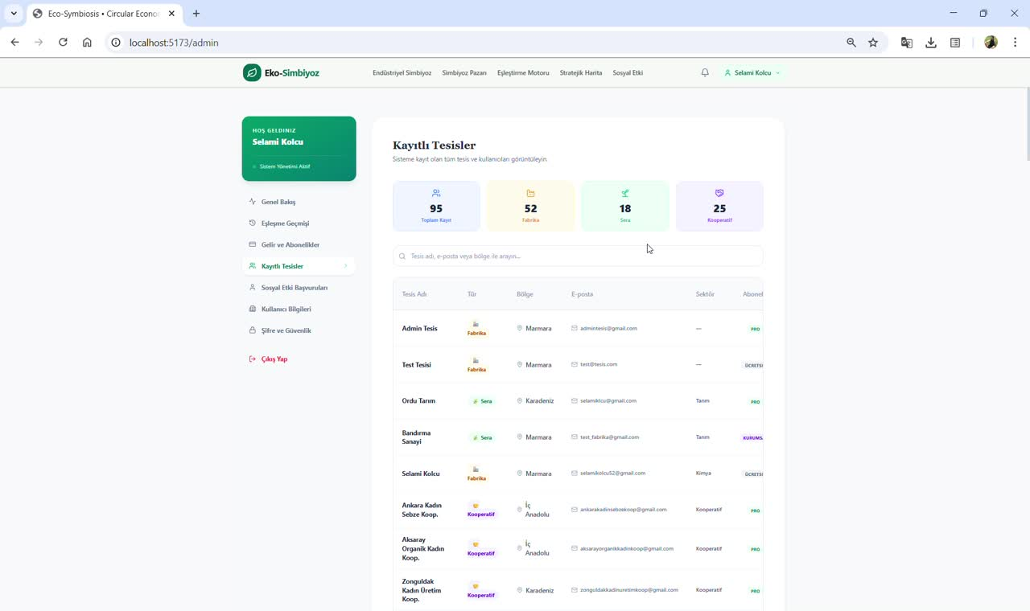

KAYITLI TESİS YÖNETİMİ
"Şu anda 95'ten fazla tesis (Fabrika, Sera, Kooperatif) sistemimize kayıtlı ve tüm operasyonel verileri merkezi olarak yönetiliyor."
Hibrit Tesis Portföyü: Fabrikalar, seralar ve kooperatiflerden oluşan çok sektörlü bir veritabanı yapısı.
Abonelik ve Yetki Yönetimi: Her tesisin üyelik planı, erişim izinleri ve sektörel verilerinin merkezi kontrolü.
Merkezi Veri Kontrolü: Tesislerin kapasite, atık türü ve konum gibi kritik verilerinin admin paneli üzerinden anlık yönetimi.

Slide 13
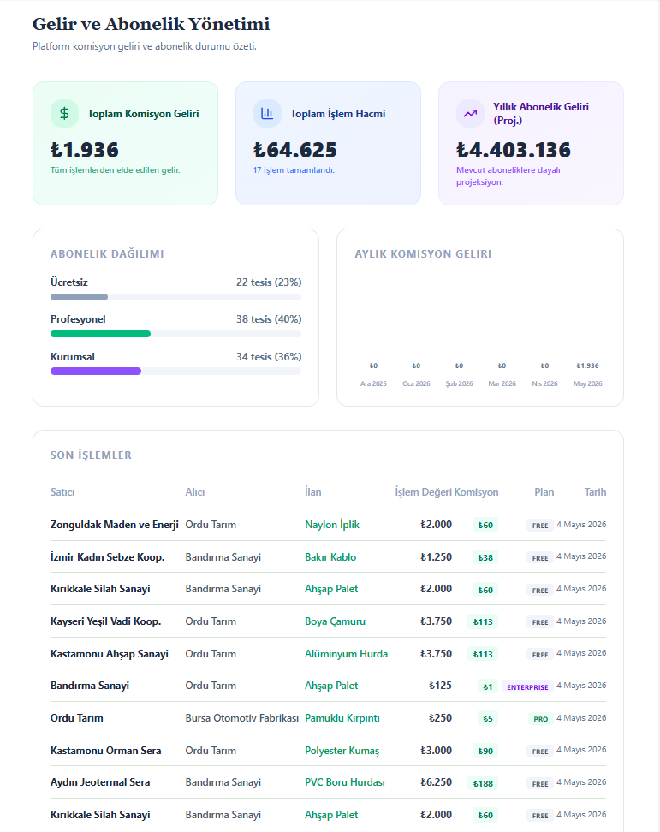
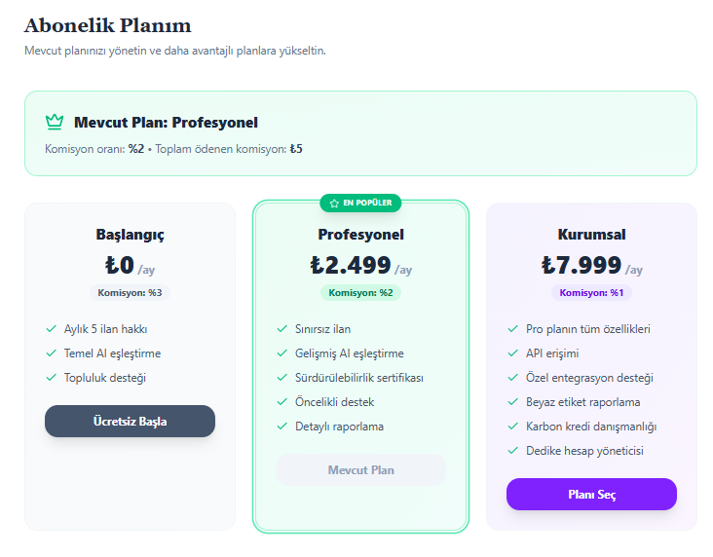
İŞ MODELİ
"ECO-SIMBIOS, HAMMADDE TASARRUFUNU ÖLÇEKLENEBILIR BIR SAAS MODELIYLE BIRLEŞTIREREK SÜREKLI GELIR AKIŞI SAĞLAR"
ABONELİK SİSTEMİ
Farklı büyüklükteki tesisler için tasarlanmış Ücretsiz, Pro ve Kurumsal üyelik seçenekleri
İŞLEM BAZLI KOMİSYON
Platform aracılığıyla gerçekleşen her başarılı kaynak eşleşmesi üzerinden %1 ile %3 arasında değişen hizmet bedeli
DÖNGÜSEL EKONOMİ SERTİFİKASI
Tesislerin CO2 tasarrufu, tamamlanan eşleşme sayısı ve başarı puanlarını içeren, doğrulama kodlu dijital prestij sertifikaları

Slide 14
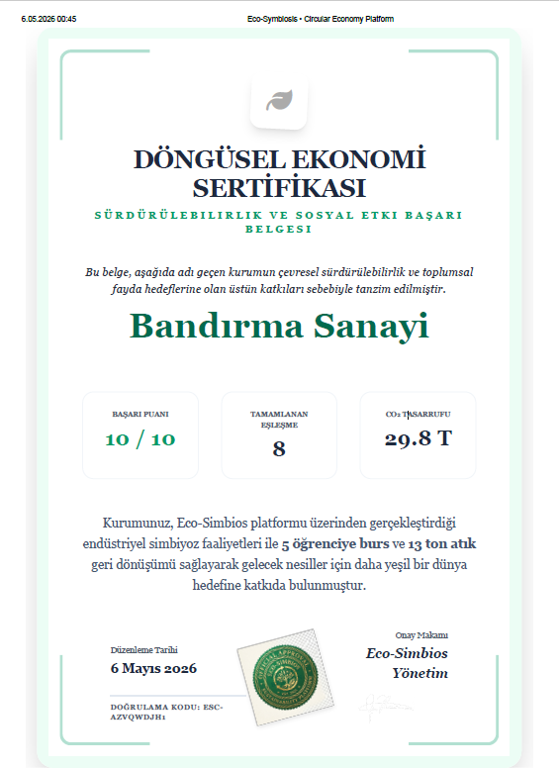
PAZAR FIRSATI VE REKABET AVANTAJI
REGÜLASYON DESTEĞI VE CBAM UYUMU
2026'da tam kapasite devreye girecek olan Sınırda Karbon Düzenleme Mekanizması (CBAM), bu tarz sertifikalı takip sistemlerine olan talebi %400 artıracak
AB Karbon Sınır Düzenleme Mekanizması ile uyumlu çözümler, ihracatçı sanayiciler için zorunlu hale geliyor.
VERI GÜCÜ
Sadece bir eşleştirme değil; karbon tasarrufu, sosyal etki (burs vb.) ve lojistik optimizasyonu bir arada sunan tek entegre ekosistem

Slide 15
PROJE YOL HARİTASI
"Dünyayı Değil, Geleceği Değiştirelim"
MVP aşamasını başarıyla tamamladık; şimdi hedefimiz endüstriyel simbiyozu global bir standart haline getirmek.
2026 Q3
2026 Q4
2027 Q1
Mobil Uygulama Lansmanı
Blockchain Tabanlı Takip
Global OSB Entegrasyonları
Tesis yöneticileri için anlık eşleşme bildirimleri, sistem üzerinden mesajlaşma paneli ve mobil ilan yönetim altyapısının devreye alınması.
Atık ve kaynak değişim süreçlerinin
şeffaf, güvenli ve değiştirilemez bir
şekilde blockchain üzerinde sertifikalandırılması.
Uluslararası OSB'ler ile dijital ağ
bağlantıları ve CBAM için tam uyumlu
raporlama.

Slide 16

KAPANIŞ VE SORU CEVAP
TEŞEKKÜRLER.
"Dünyayı Değil, Geleceği Değiştirelim."
“ Selami Kolcu ”
İLETİŞİM
selamikolcu52@gmail.com
linkedin.com/SelamiKolcu
github.com/SelamiKolcu10
Sorularınızı yanıtlamaktan ve teknik detayları paylaşmaktan memnuniyet duyarım.

